Slide 1
Лабораторная работа №2 Компьютерный практикум по статистическому анализу данных
Исаев Б. А.
2025
Российский университет дружбы народов имени Патриса Лумумбы, Москва, Россия

Slide 2
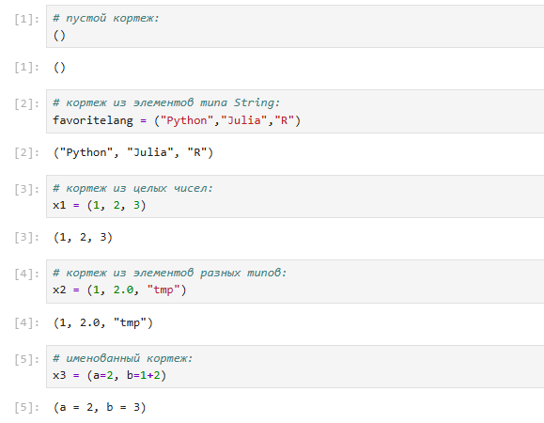
Кортежи
Рис. 1: Примеры кортежей

Slide 3
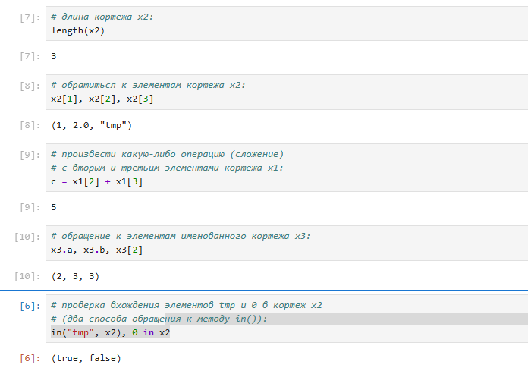
Кортежи
Рис. 2: Примеры операций над кортежами

Slide 4
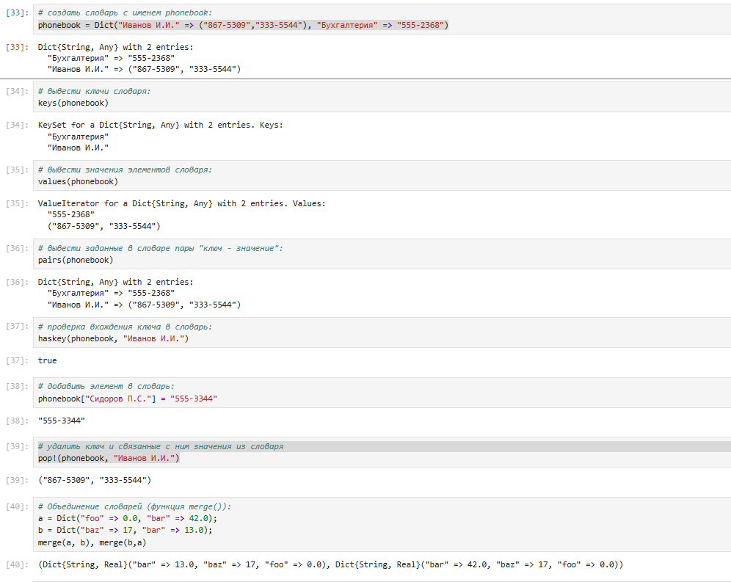
Словари
Рис. 3: Примеры словарей и операций над ними

Slide 5
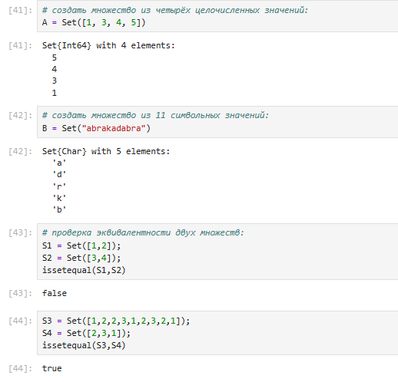
Множества
Рис. 4: Примеры множеств и операций над ними

Slide 6
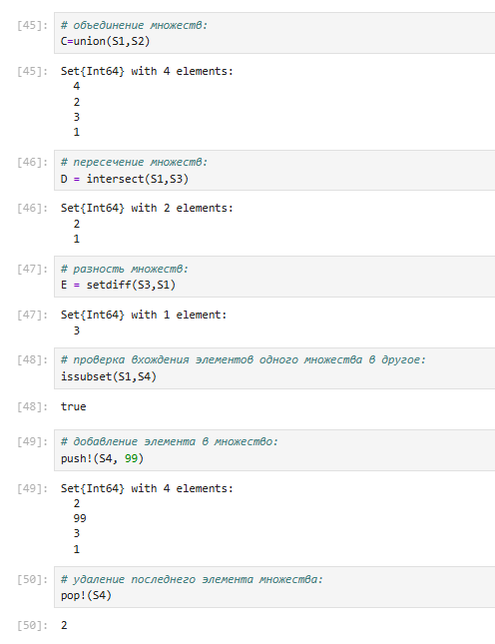
Множества
Рис. 5: Примеры множеств и операций над ними

Slide 7
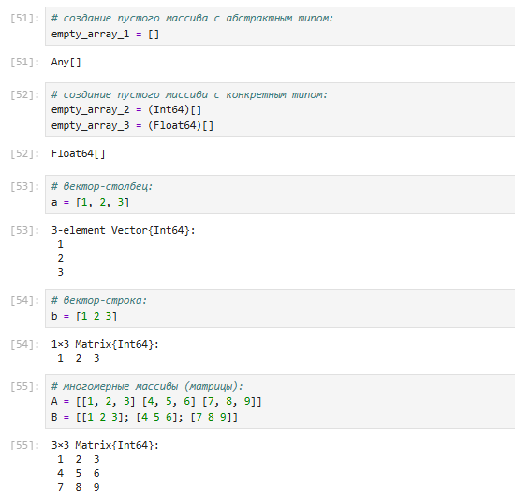
Массивы
Рис. 6: Примеры массивов

Slide 8
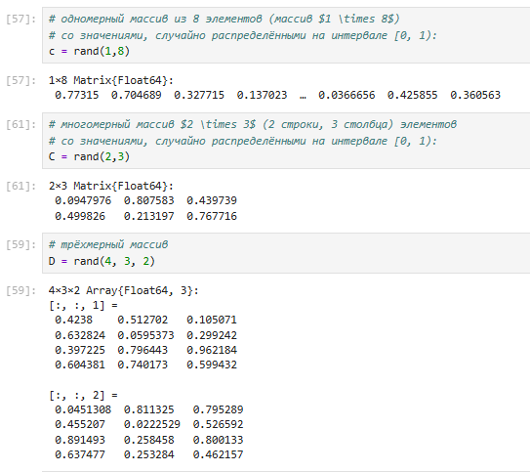
Массивы
Рис. 7: Примеры массивов

Slide 9
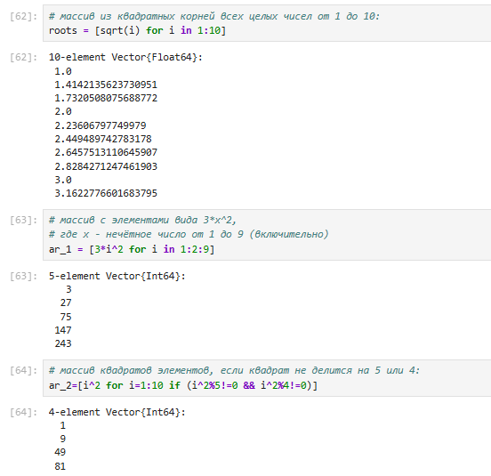
Массивы
Рис. 8: Примеры массивов, заданных некоторыми функциями через включение

Slide 10
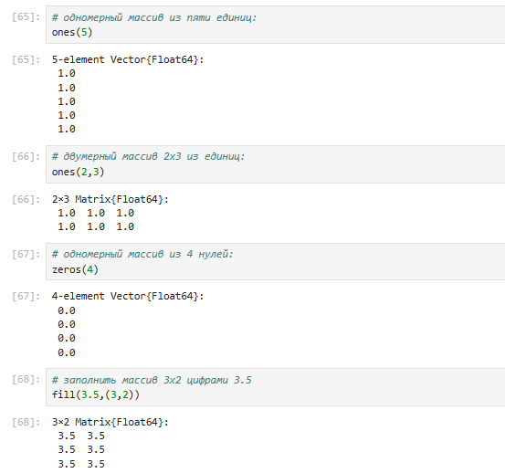
Массивы
Рис. 9: Некоторые операции для работы с массивами

Slide 11
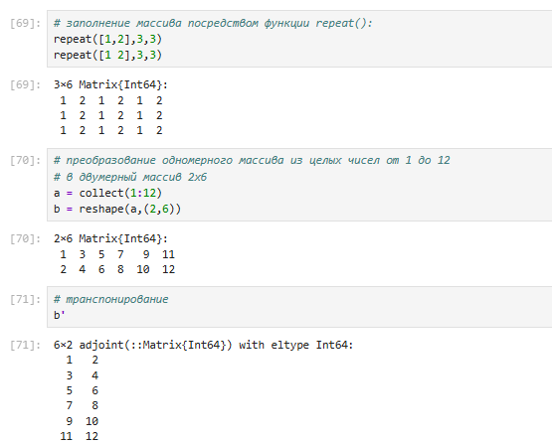
Массивы
Рис. 10: Некоторые операции для работы с массивами

Slide 12
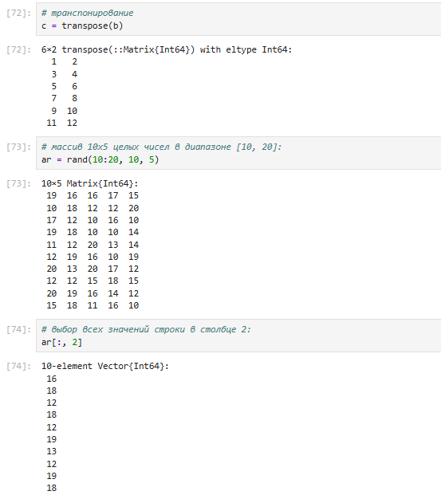
Массивы
Рис. 11: Некоторые операции для работы с массивами

Slide 13
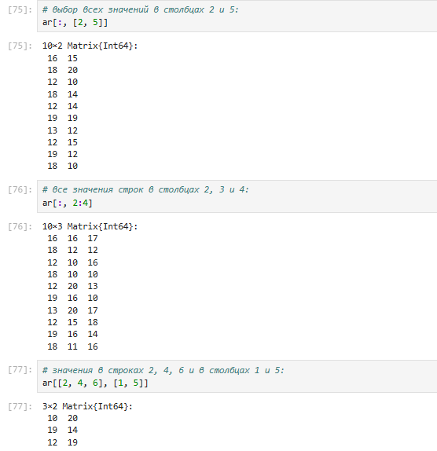
Массивы
Рис. 12: Некоторые операции для работы с массивами

Slide 14
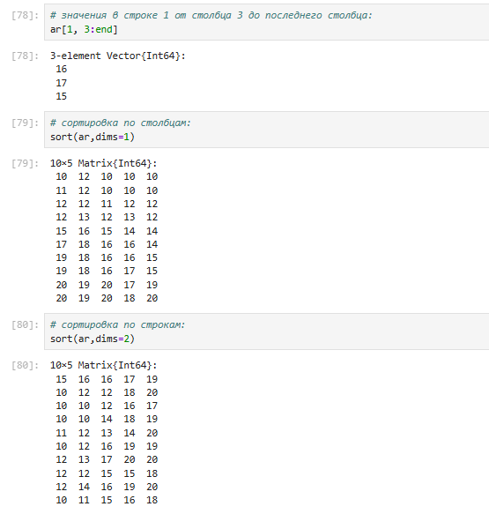
Массивы
Рис. 13: Некоторые операции для работы с массивами

Slide 15
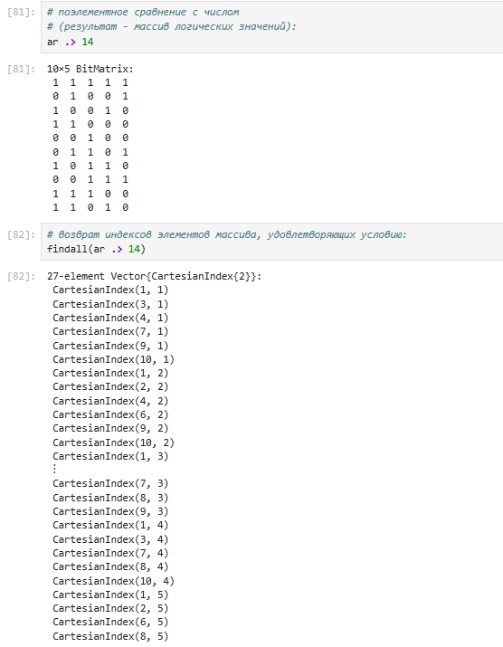
Массивы
Рис. 14: Некоторые операции для работы с массивами

Slide 16
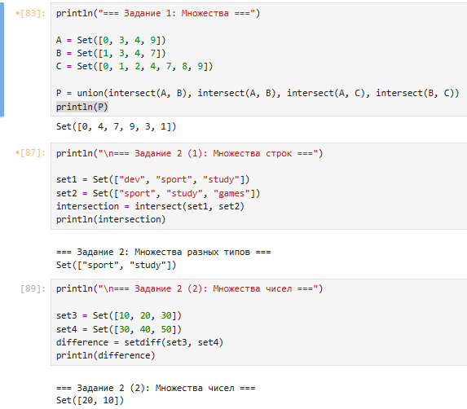
Самостоятельная работа
Рис. 15: Решение заданий №1 и №2

Slide 17
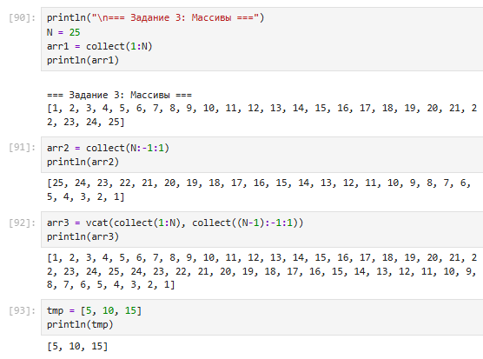
Самостоятельная работа
Рис. 16: Выполнение подпунктов задания №3

Slide 18
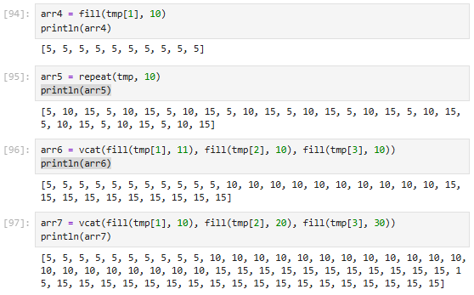
Самостоятельная работа
Рис. 17: Выполнение подпунктов задания №3

Slide 19
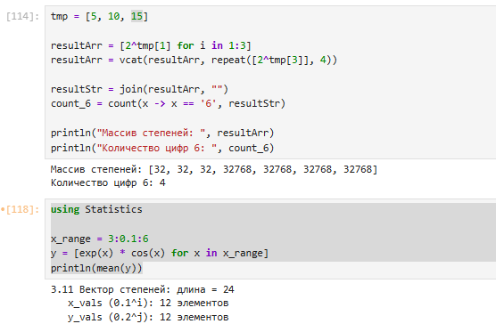
Самостоятельная работа
Рис. 18: Выполнение подпунктов задания №3 21/26

Slide 20
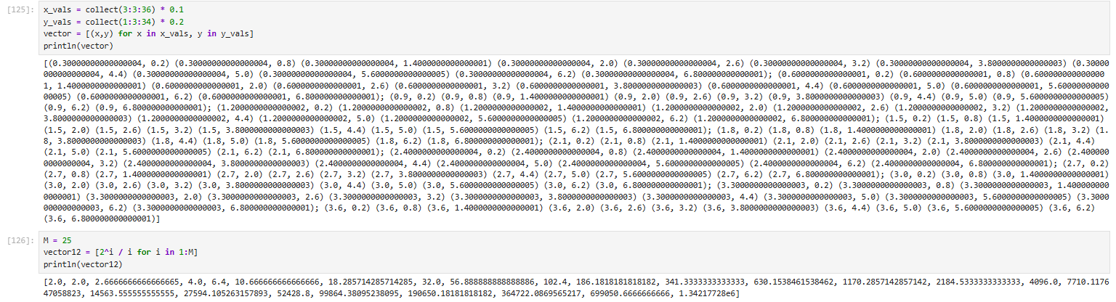
Самостоятельная работа
Рис. 19: Выполнение подпунктов задания №3

Slide 21
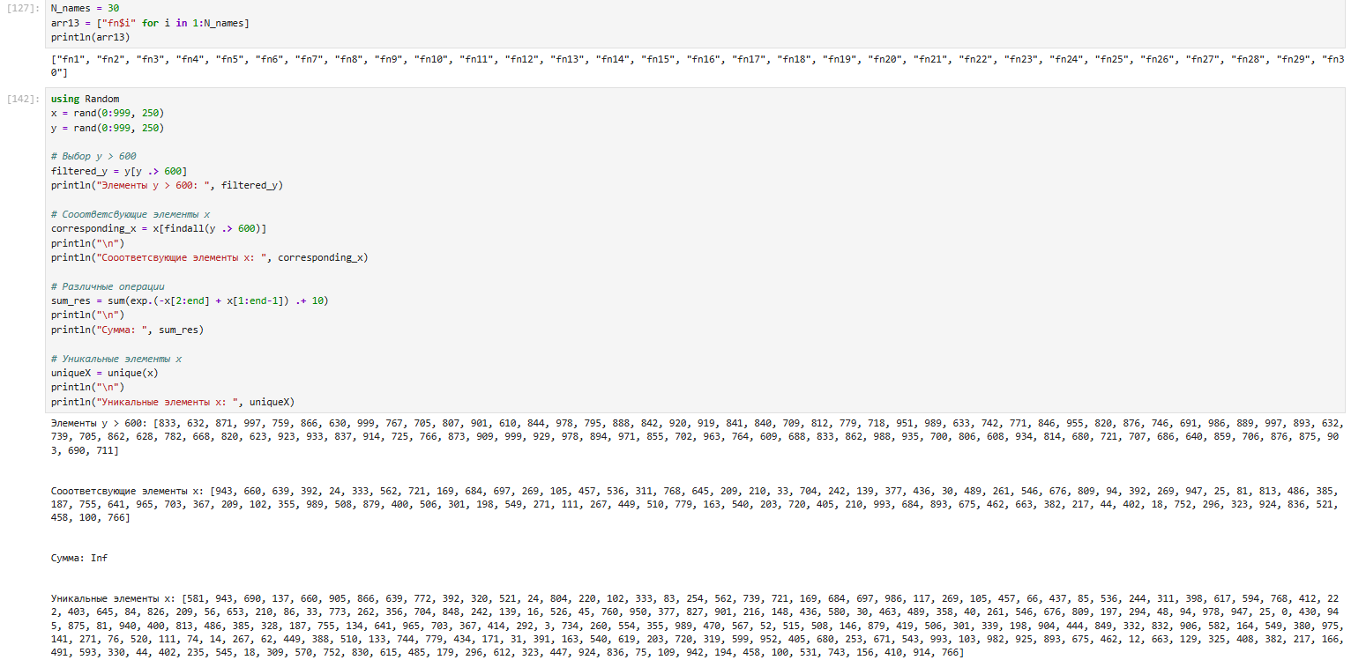
Самостоятельная работа
Рис. 20: Выполнение подпунктов задания №3

Slide 22
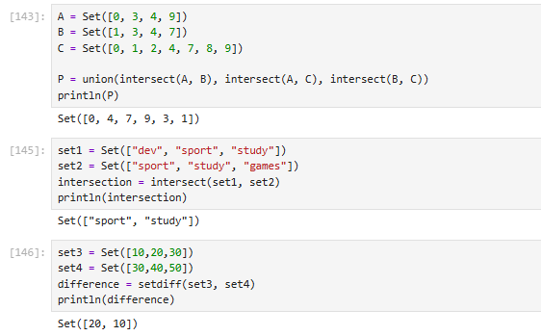
AAA
Рис. 21: Решение заданий №4, №5 и №6

Slide 23
Вывод
• В ходе выполнения лабораторной работы были изучены несколько структур данных, реализованных в Julia, а также научились применять их и операции над ними для решения задач.

Slide 24
Список литературы. Библиография
[1] Julia Documentation: https://docs.julialang.org/en/v1/

